Slide 1
SDU accelerator & Teach for Qazaqstan
6 марта – 30 апреля

Slide 2
Ережелер
Как мы говорим: Безопасность Прозрачность Эффективность
Разнообразие важно и ценно в любых проявлениях
Как мы слушаем:
1 голос
Активно
Білу
Ұстану
02
00:00
Планируем время
Соблюдаем договоренности по времени
Vegas rule
то что было в малой группе остается в малой группе
Еске салу

Slide 3


Тайм-менеджмент для студентов: как успевать больше и не выгорать

Slide 4

План вебинара:
  Знакомство
  Применение планирования
  Колесо баланса
  Расстановка приоритетов
  Советы
  Способы ведения графика

Slide 5

Дилара Кусаинова
  Менеджер образовательной программы Teach for Qazaqstan

Slide 6
Поиграем в факты?
Я преподаю без остановки 8 лет
У меня есть Алтын белгі
Я выпускница Назарбаев Университета
У меня есть бизнес в образовании
Я поступила на магистратуру в Гарвард
За 2024 год я была в командировке почти 100 дней

Slide 7
Поделитесь в чате:
Какую цель вы ставите перед собой в этом акселераторе?
Какие ожидания от сегодняшней встречи?

Slide 8
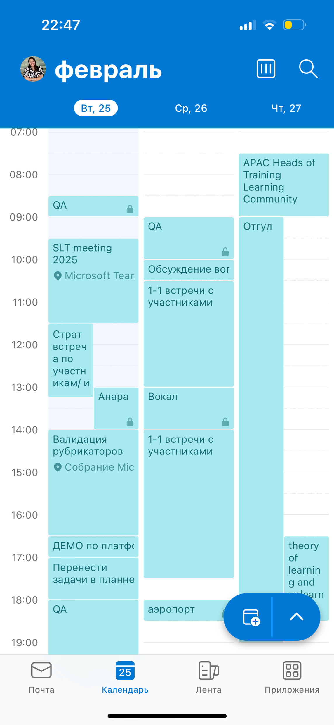
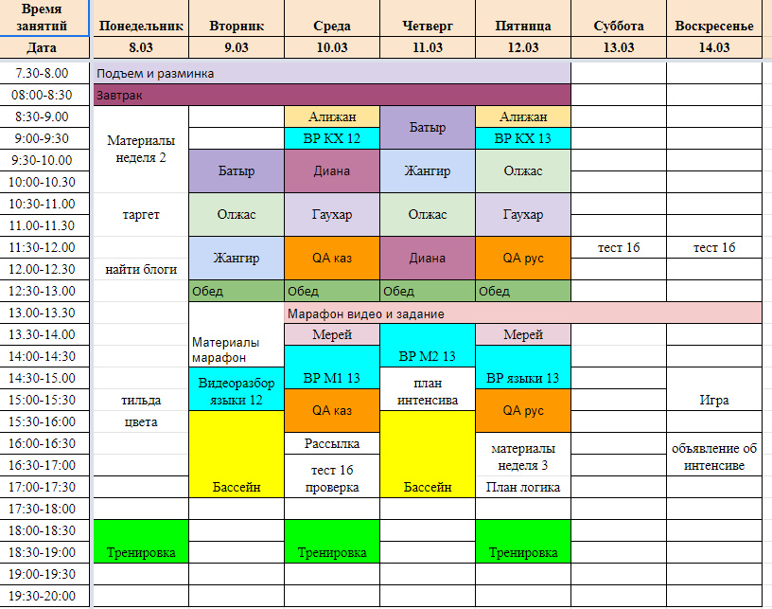

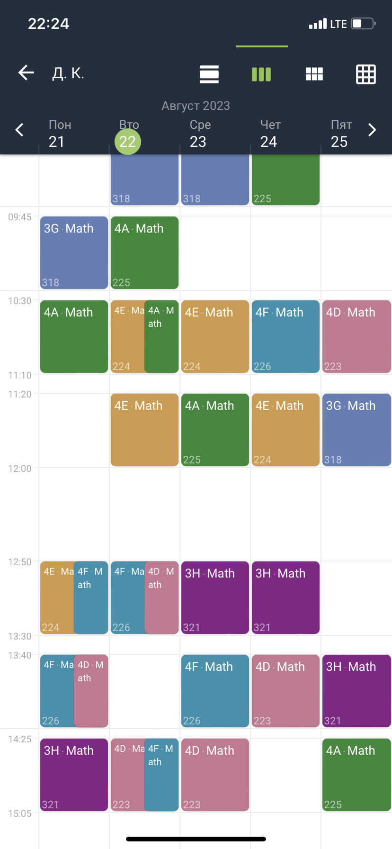
Пример графика:

Slide 9
Работа в парах в сессионных залах 3 минуты
Ответьте на 2 вопроса:
Для чего мне вести график?
Что я хотел бы иметь в своей жизни, но не успеваю?

Slide 10
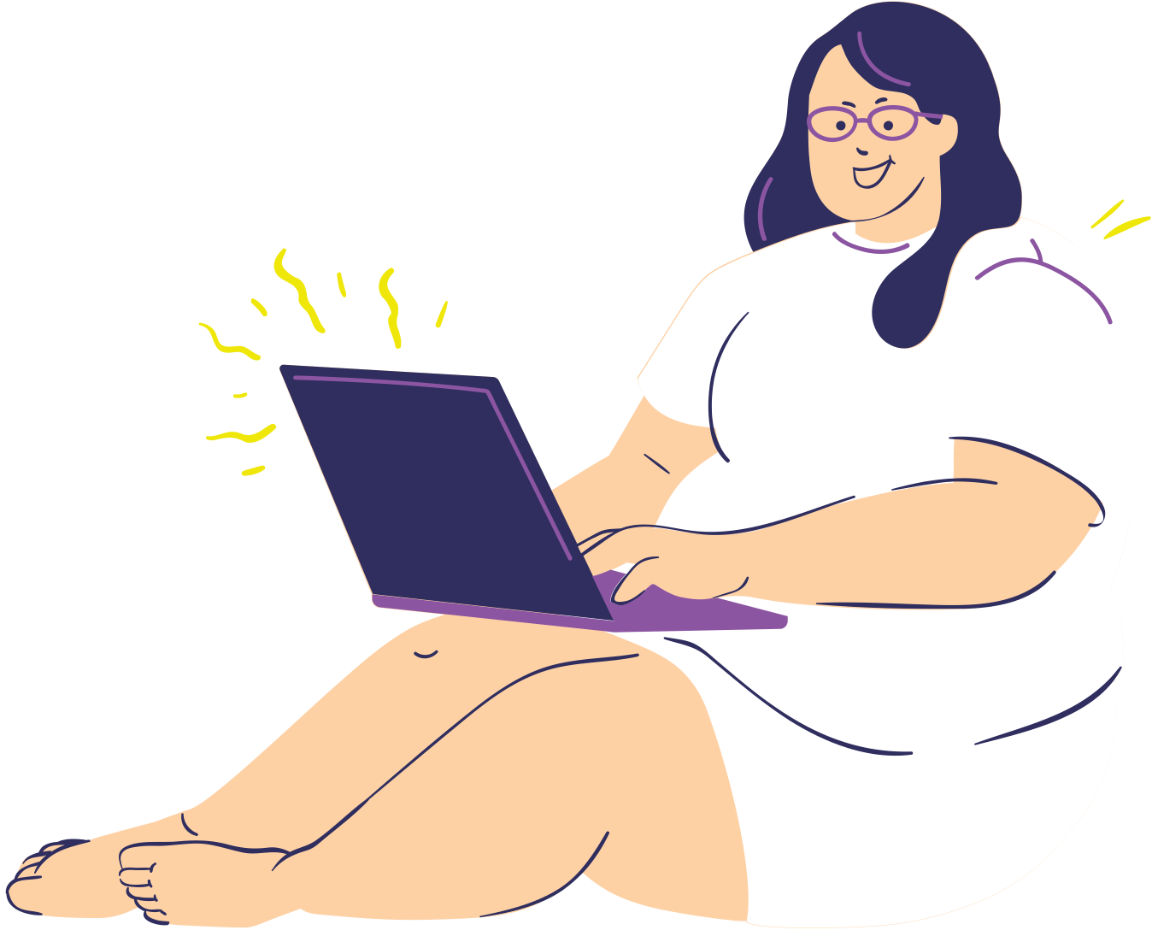
Волшебный момент
в жизни не наступает

Slide 11
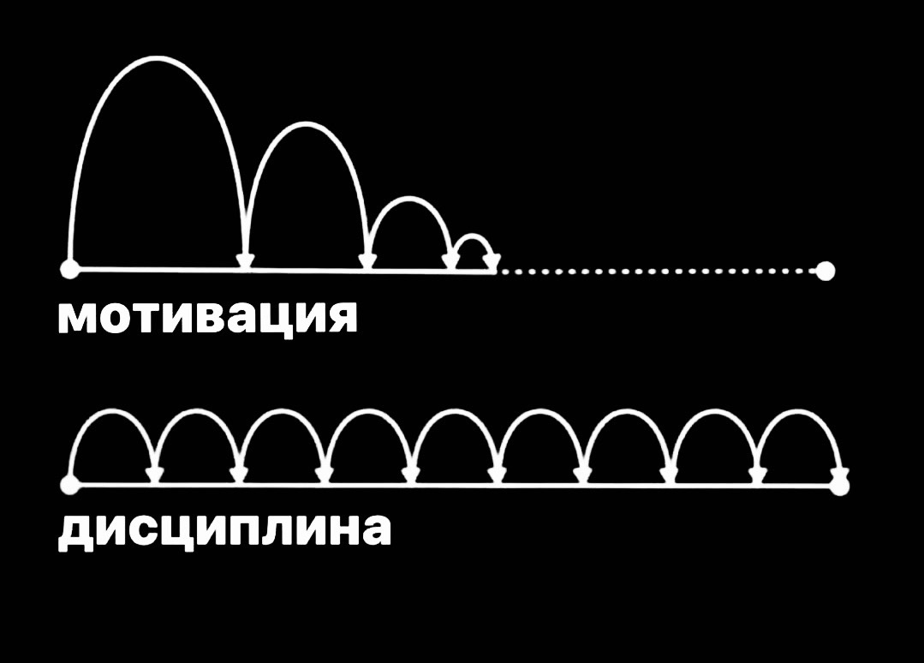

Slide 12

  Колесо баланса - как ключ к счастью

Slide 13
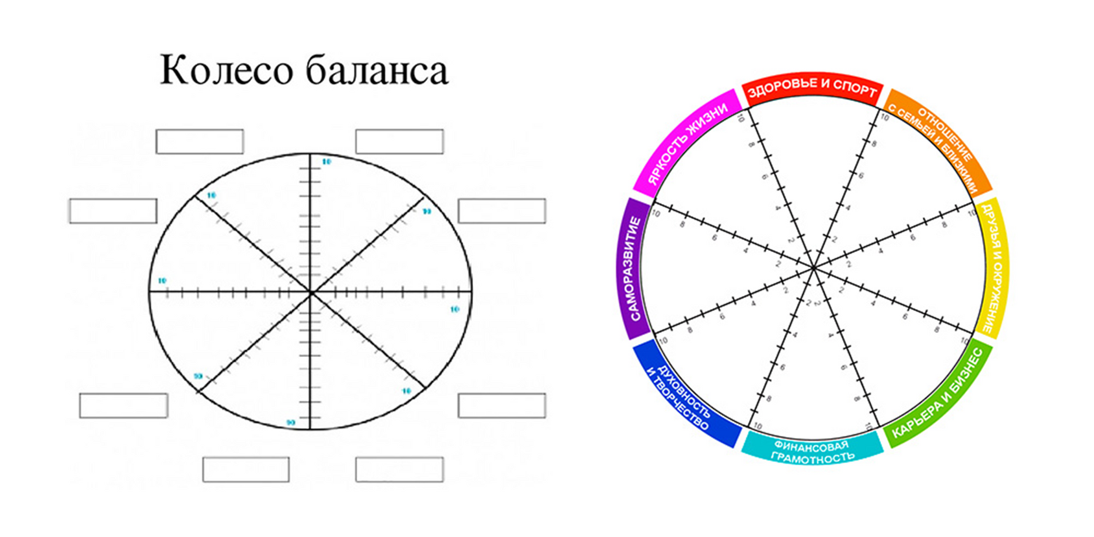
Колесо баланса

Slide 14
Планируем жизнь ориентируясь на свои приоритеты и ценности
  Ориентируемся на колесо баланса
  Распределяем по срочности и важности
  Узнаем свои ценности

Slide 15
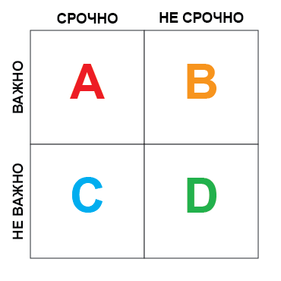
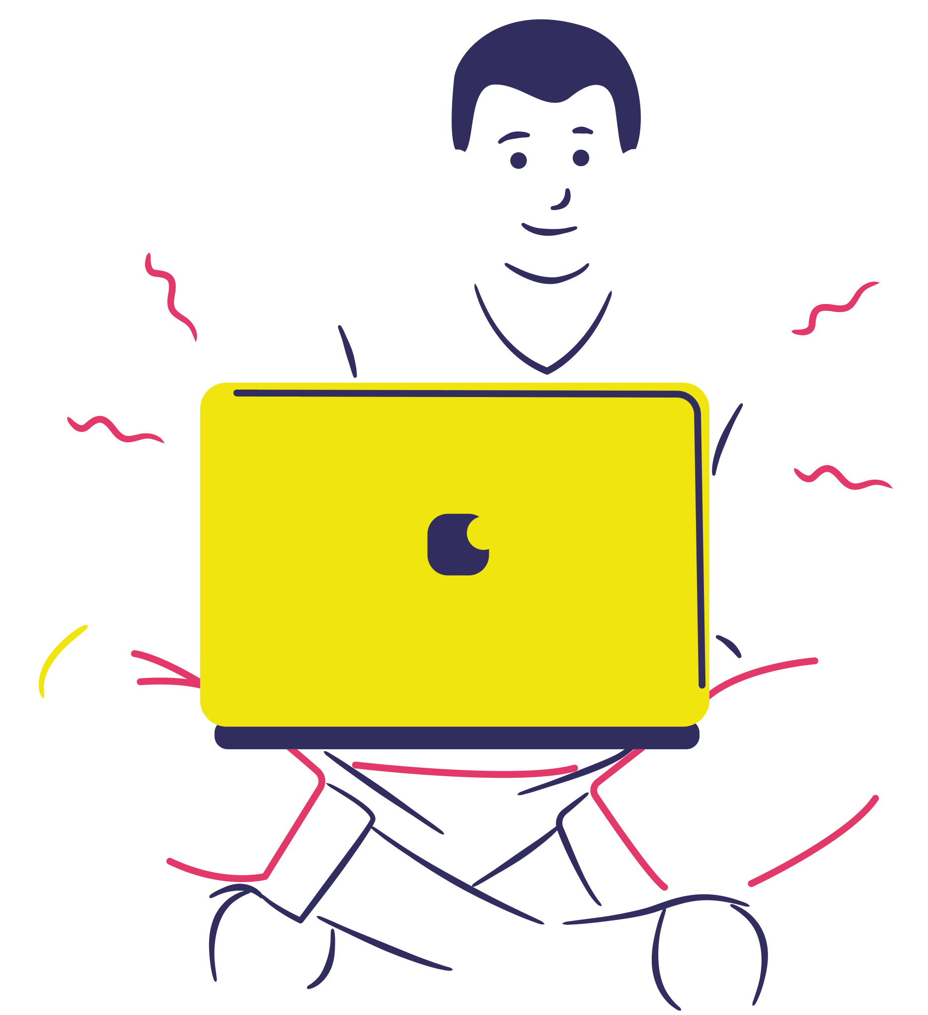
Как распределяются задачи
по срочности?

Slide 16

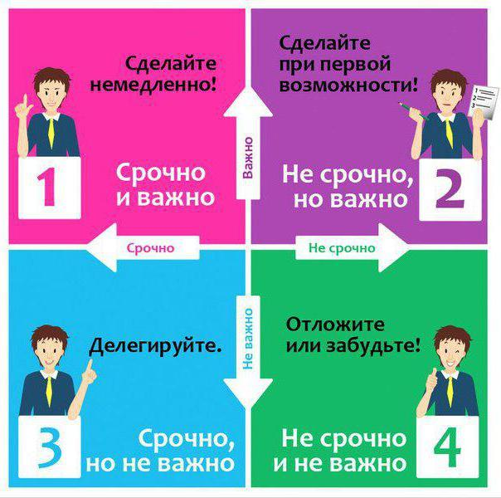
Короткая рекомендация

Slide 17
Задание:
Сформулируйте три сферы, которые занимают больше всего времени в вашем графике

Slide 18
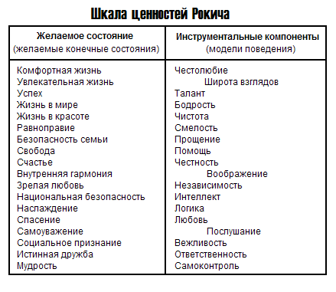
  Ценности по Рокичу

Slide 19
Задание:
Выпишите три ценности, которыми вы хотите обладать, в каком состоянии вы хотите быть сопоставьте ваши текущие сферы и ценности
Поделитесь осознаниями в чате

Slide 20

Советы по графику
и планированию

Slide 21
  Расставить личные приоритеты
  Выделять время себе
  Вводить привычки постепенно
  Делать чеклисты
  В день не более трех серьезных задач
  Делегировать
  Пользоваться таймером
  Не требовать идеальности
  Хвалить себя за сделанное
  Избавиться от синдрома отложенной жизни

Slide 22

Чего нет в вашем графике, того нет в вашей жизни

Slide 23

О чем вы мечтаете давно?
  Выучить английский
  Получить А по курсу
  Запустить свой проект
  Вести блог
  Заняться спортом
  Пойти с подругами на бачату
  Подняться в горы
  Пройти чекап
  Поспать целый день дома
  Прочитать книгу
  Пойти к психологу
  Быть волонтером
  Устроиться на стажировку

Slide 24

Никто не сделает вашу жизнь лучше, кроме вас самих

Slide 25
Как вести график
На компьтере
  Визуально можно увидеть картину
В блокноте
  Удобно, практично
Тупой карандаш лучше острого ума
В телефоне
  Всегда под рукой
В голове
  Есть риск забыть или перепутать

Slide 26
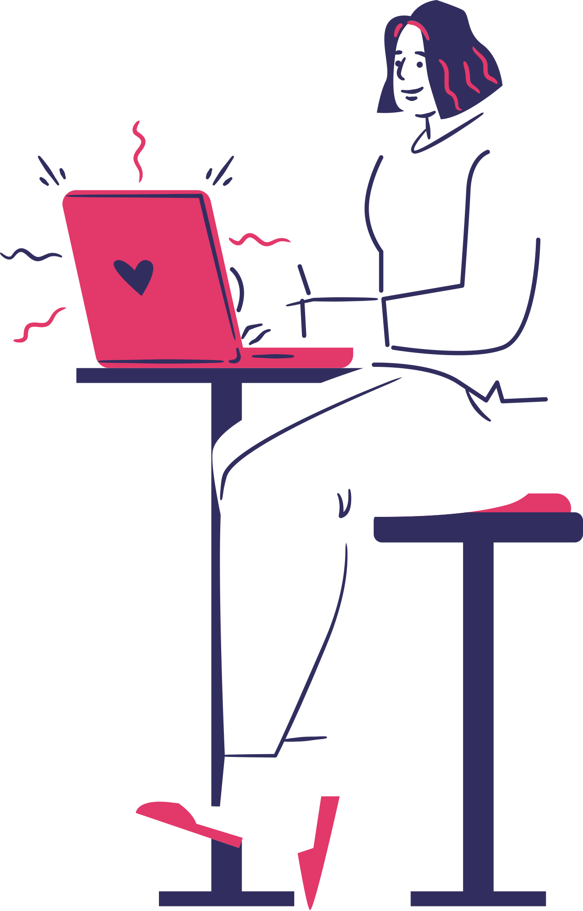
Домашнее задание
Внести в ваш график
обучение во время Accelerator-а

Slide 27
Поделитесь в сессионных залах (3 минуты):
Что поможет вам улучшить тайм-менеджмент?
Какие инструменты вы начнете применять? Или будете использовать по-другому?

Slide 28
Какую мысль с сегодняшней встречи забираете?

